Slide 1


Análise Crítica (AMD)
Trabalho realizado por: Pedro Cóias
No âmbito da disciplina de E-mail Marketing.

Slide 2

Estrutura desta apresentação
Introdução (Porquê esta marca, processo de subscrição)
Frequência (Dia da semana, parte do dia, hora)
Relevância (O quão apropriado é o conteúdo em relação ás minhas escolhas)
Fase da Jornada (Como subscritor, em que parte do “funil” me encontro)
Anatomia do E-mail (Como o “e-mail” é apresentado ao subscritor)
Remetente (Nome do remetente e respetivo endereço de “e-mail”)
“Subjects” e “Preview Texts” (Campos de “subject” e “preview text”)
Conteúdo (O que contêm o “email” e como se apresenta)
Sugestões de melhoria (Como, na minha opinião, a marca poderia melhorar as suas campanhas)

Slide 3

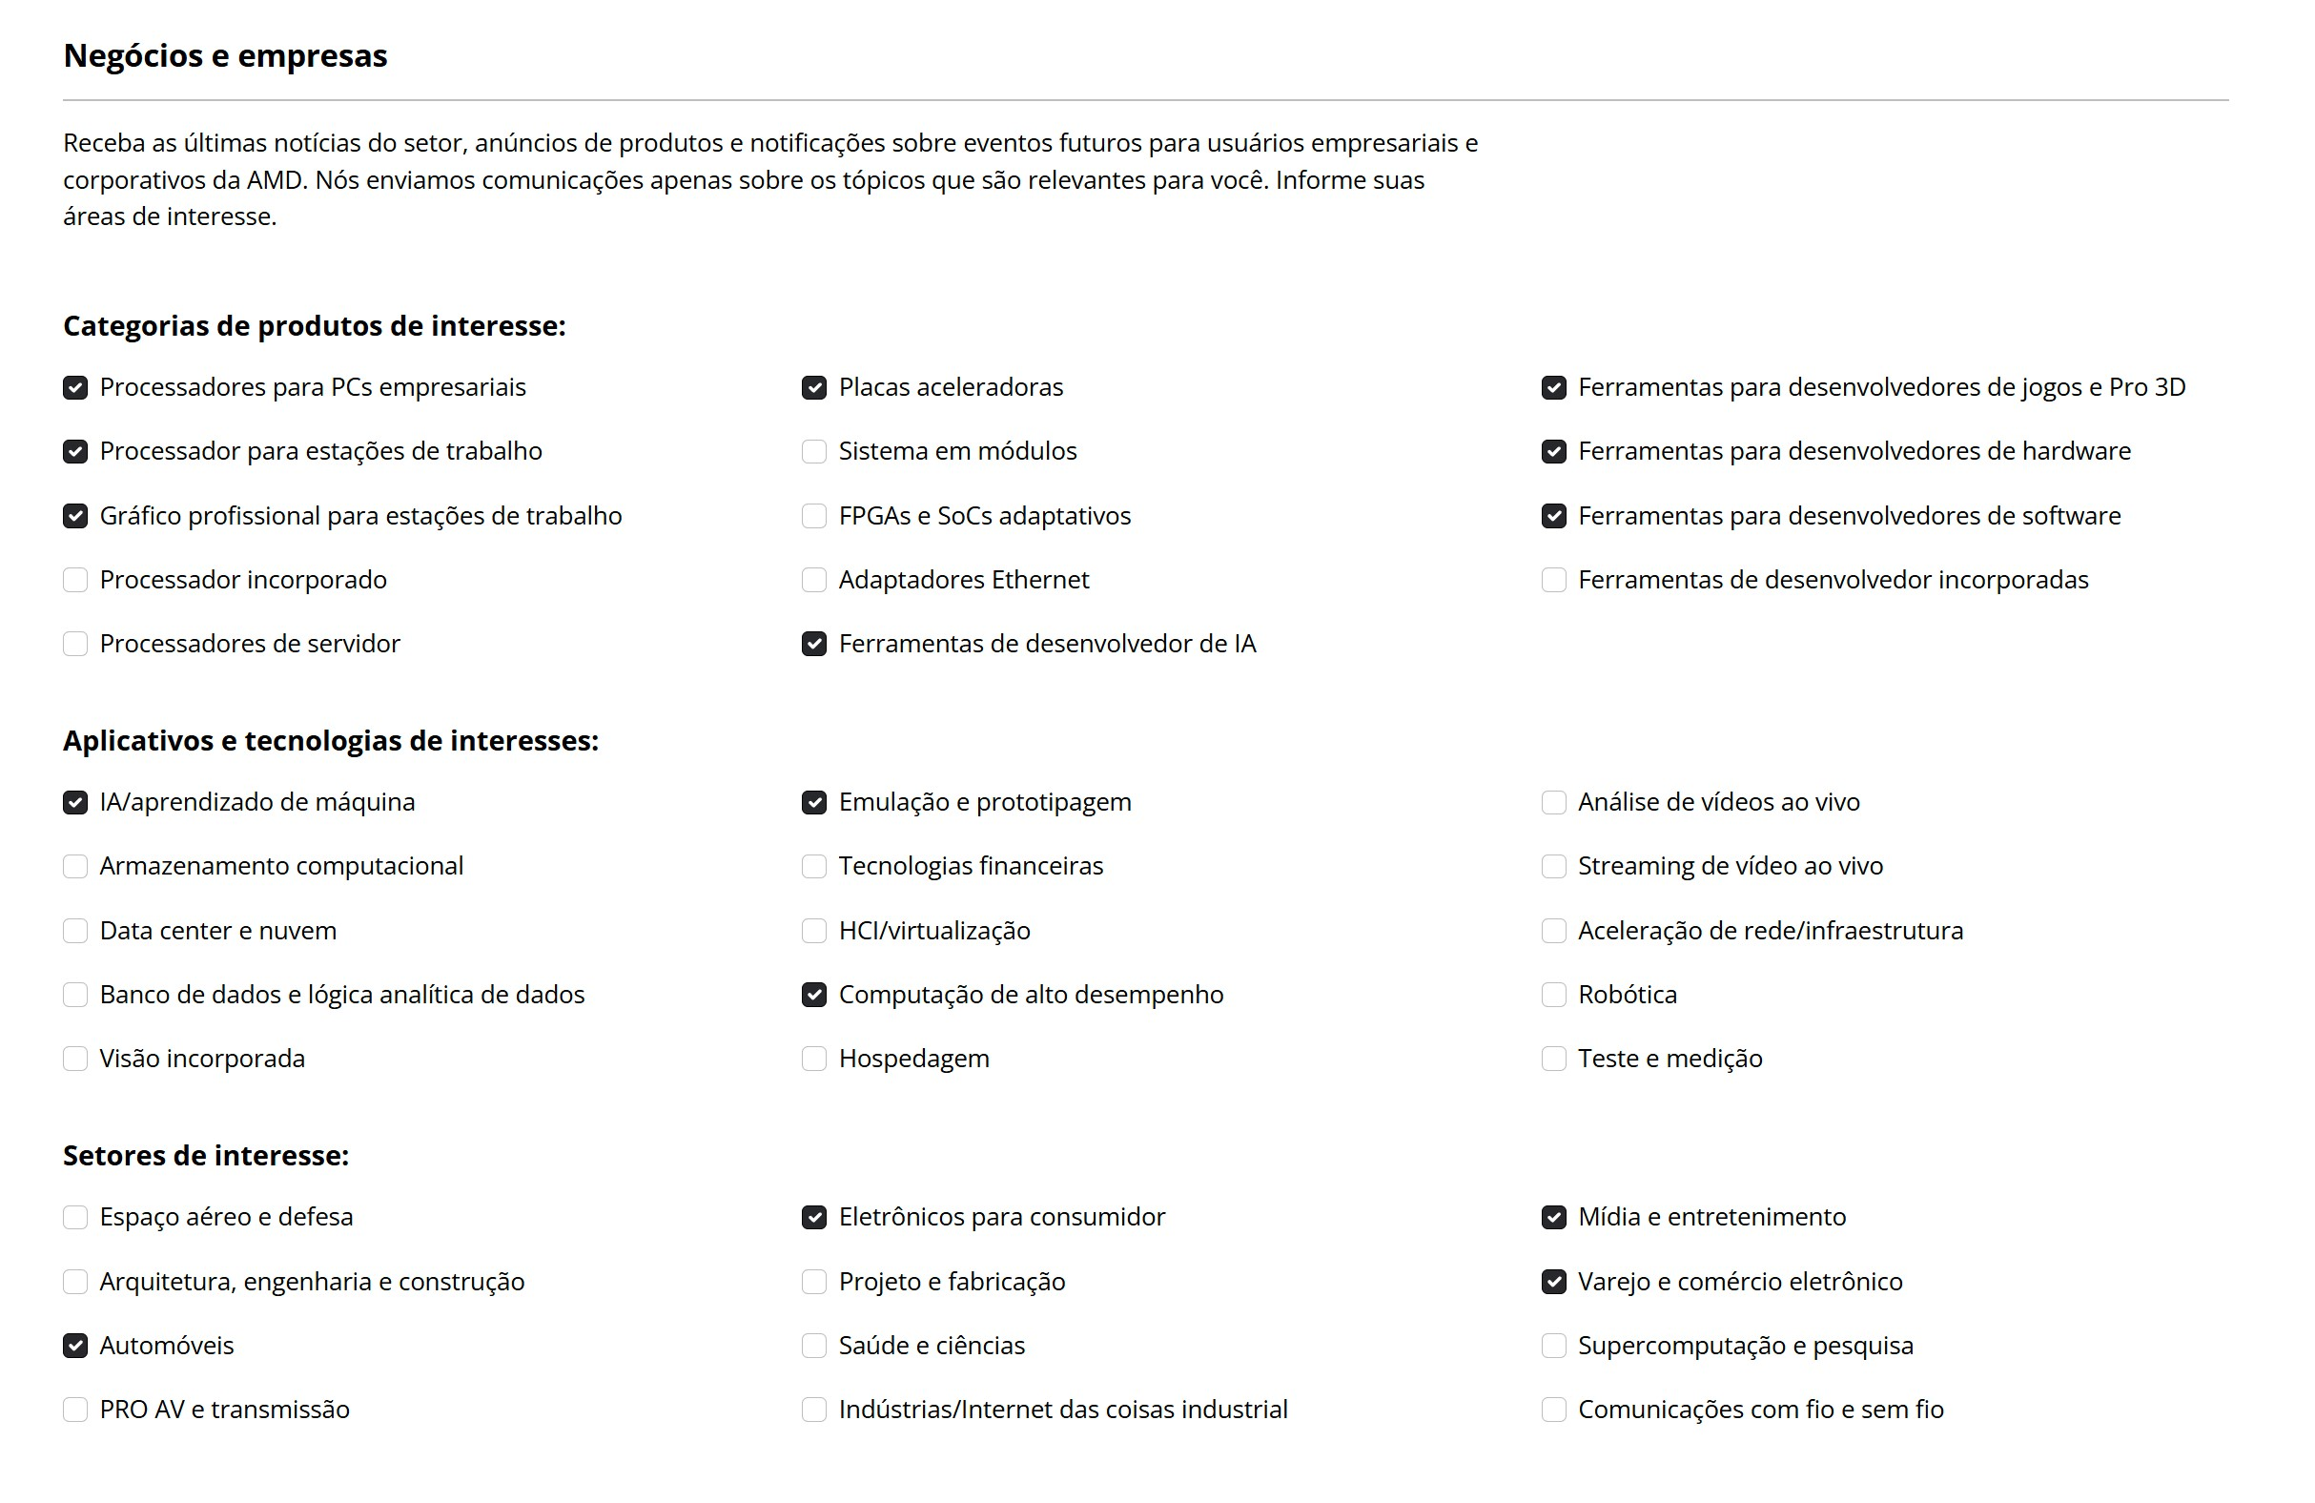
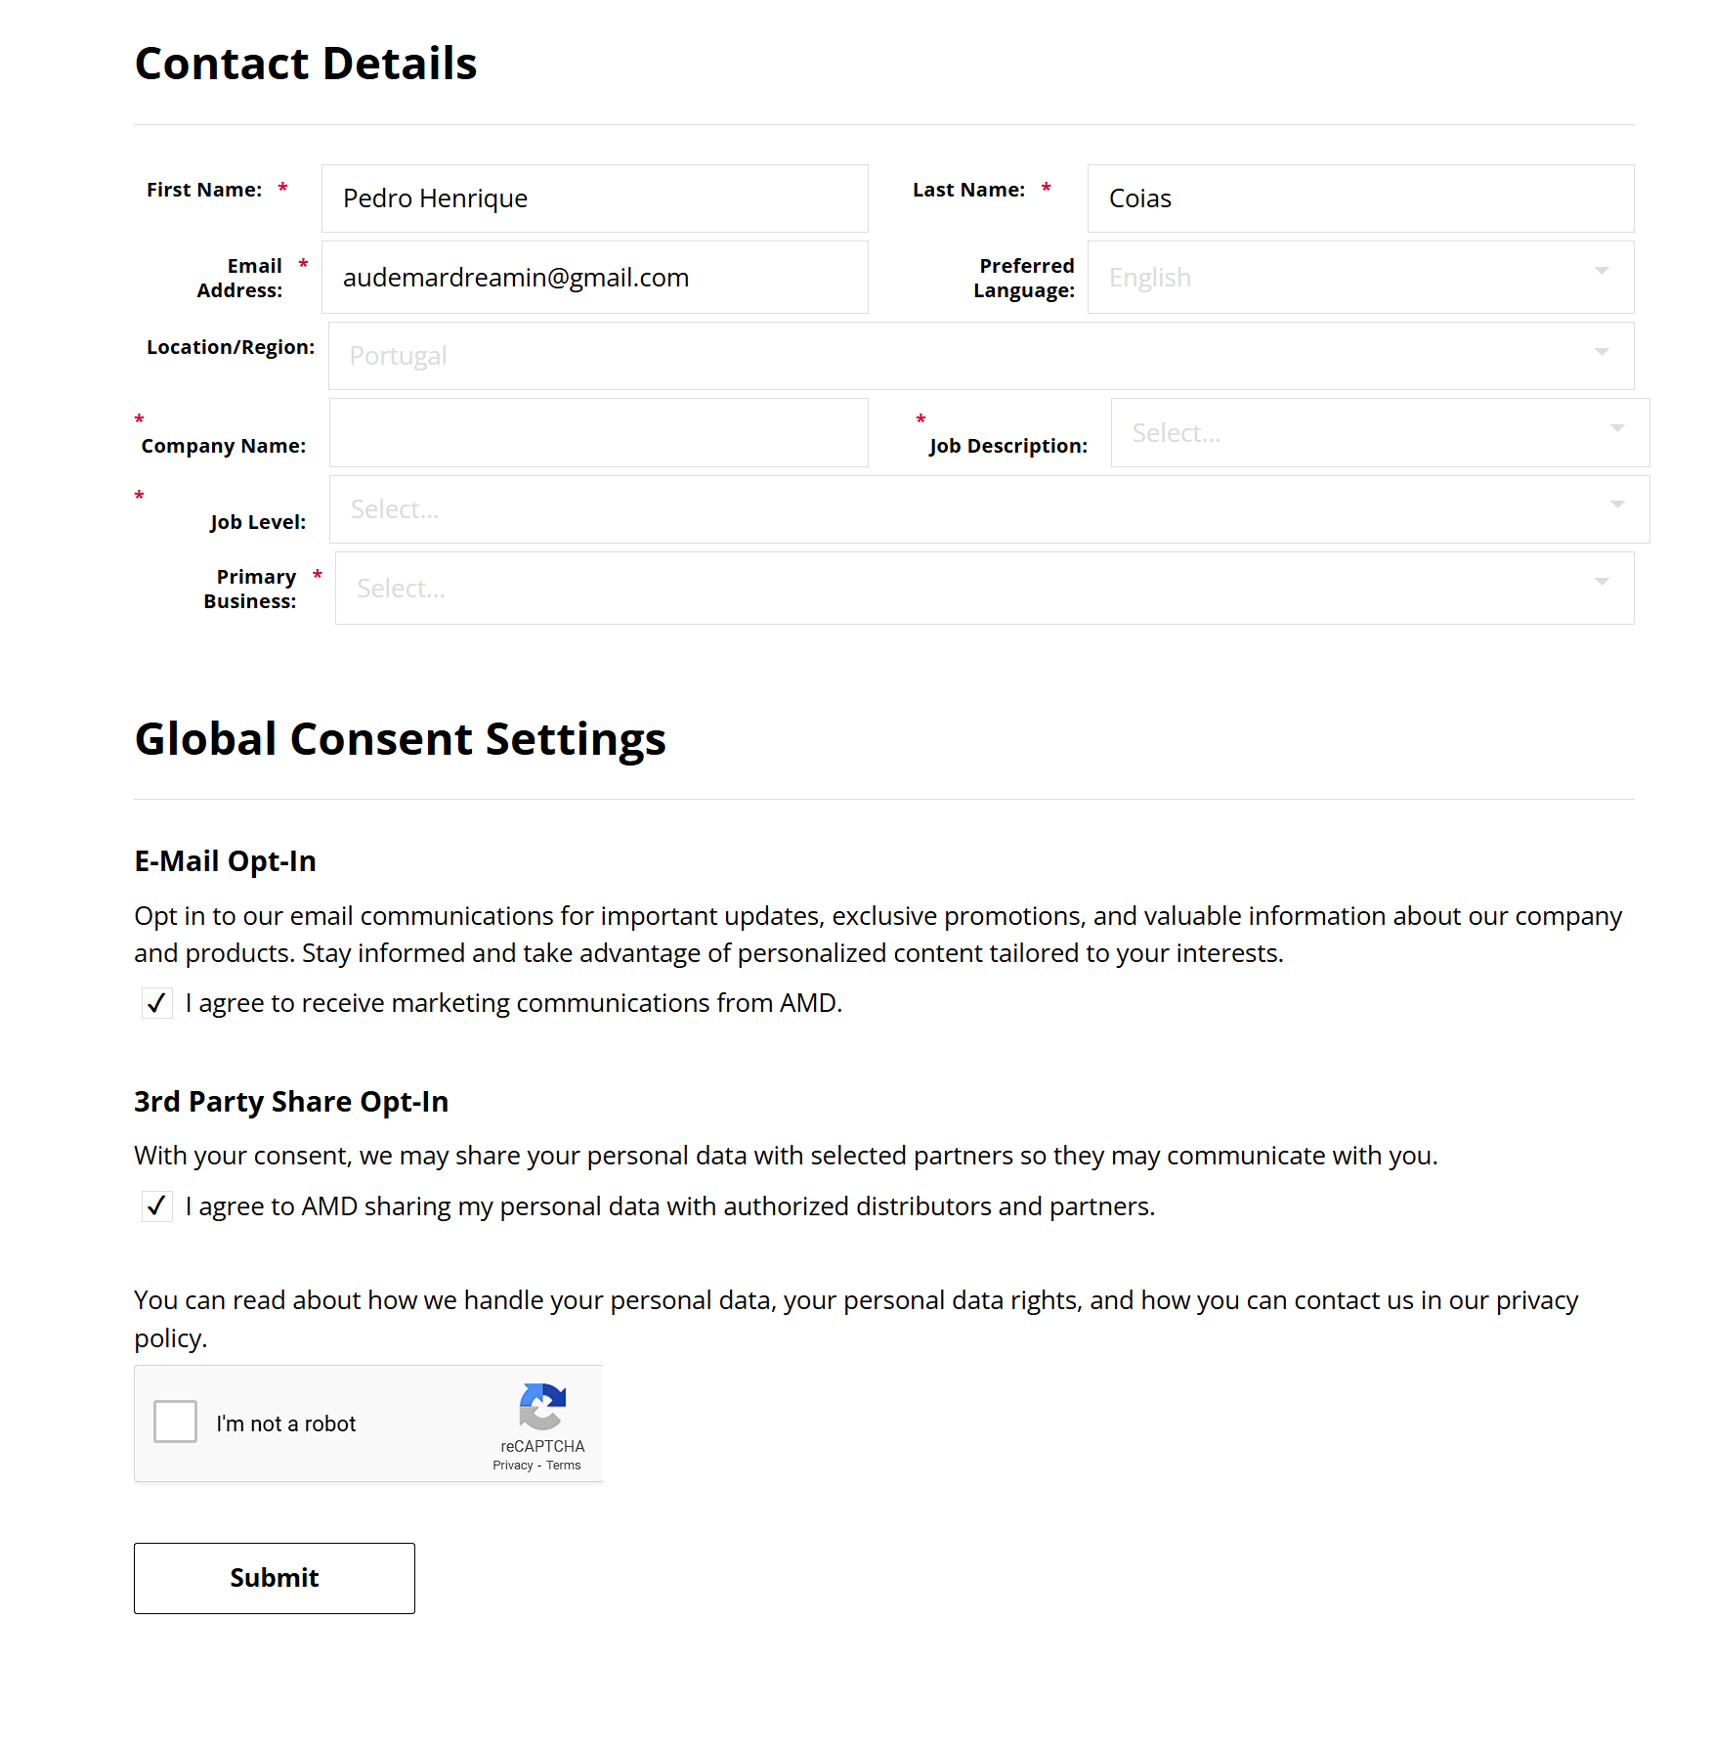
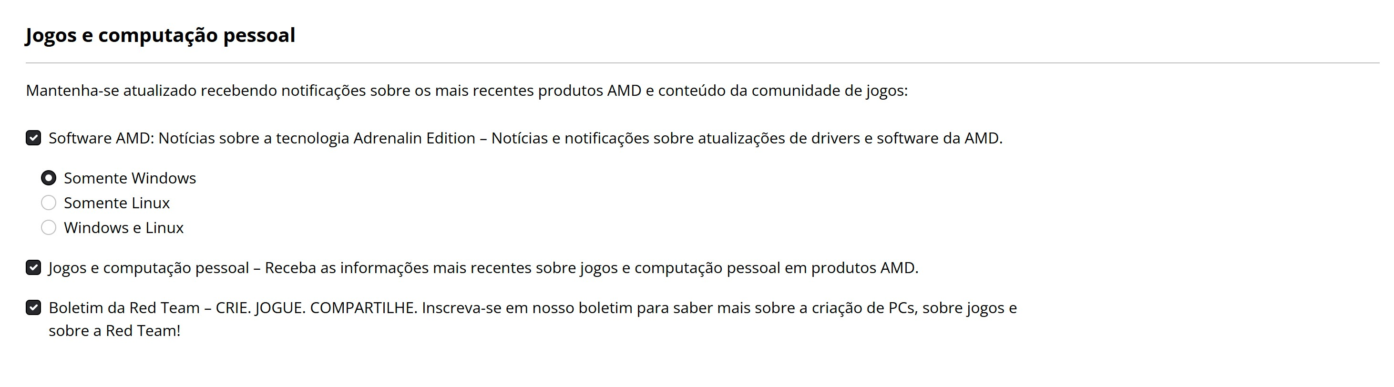
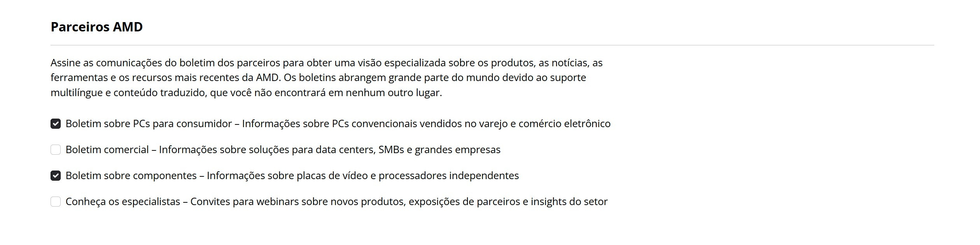
Introdução
AMD
Processo de subscrição:
Processo extenso de forma a permitir personalizar comunicações.

Slide 4
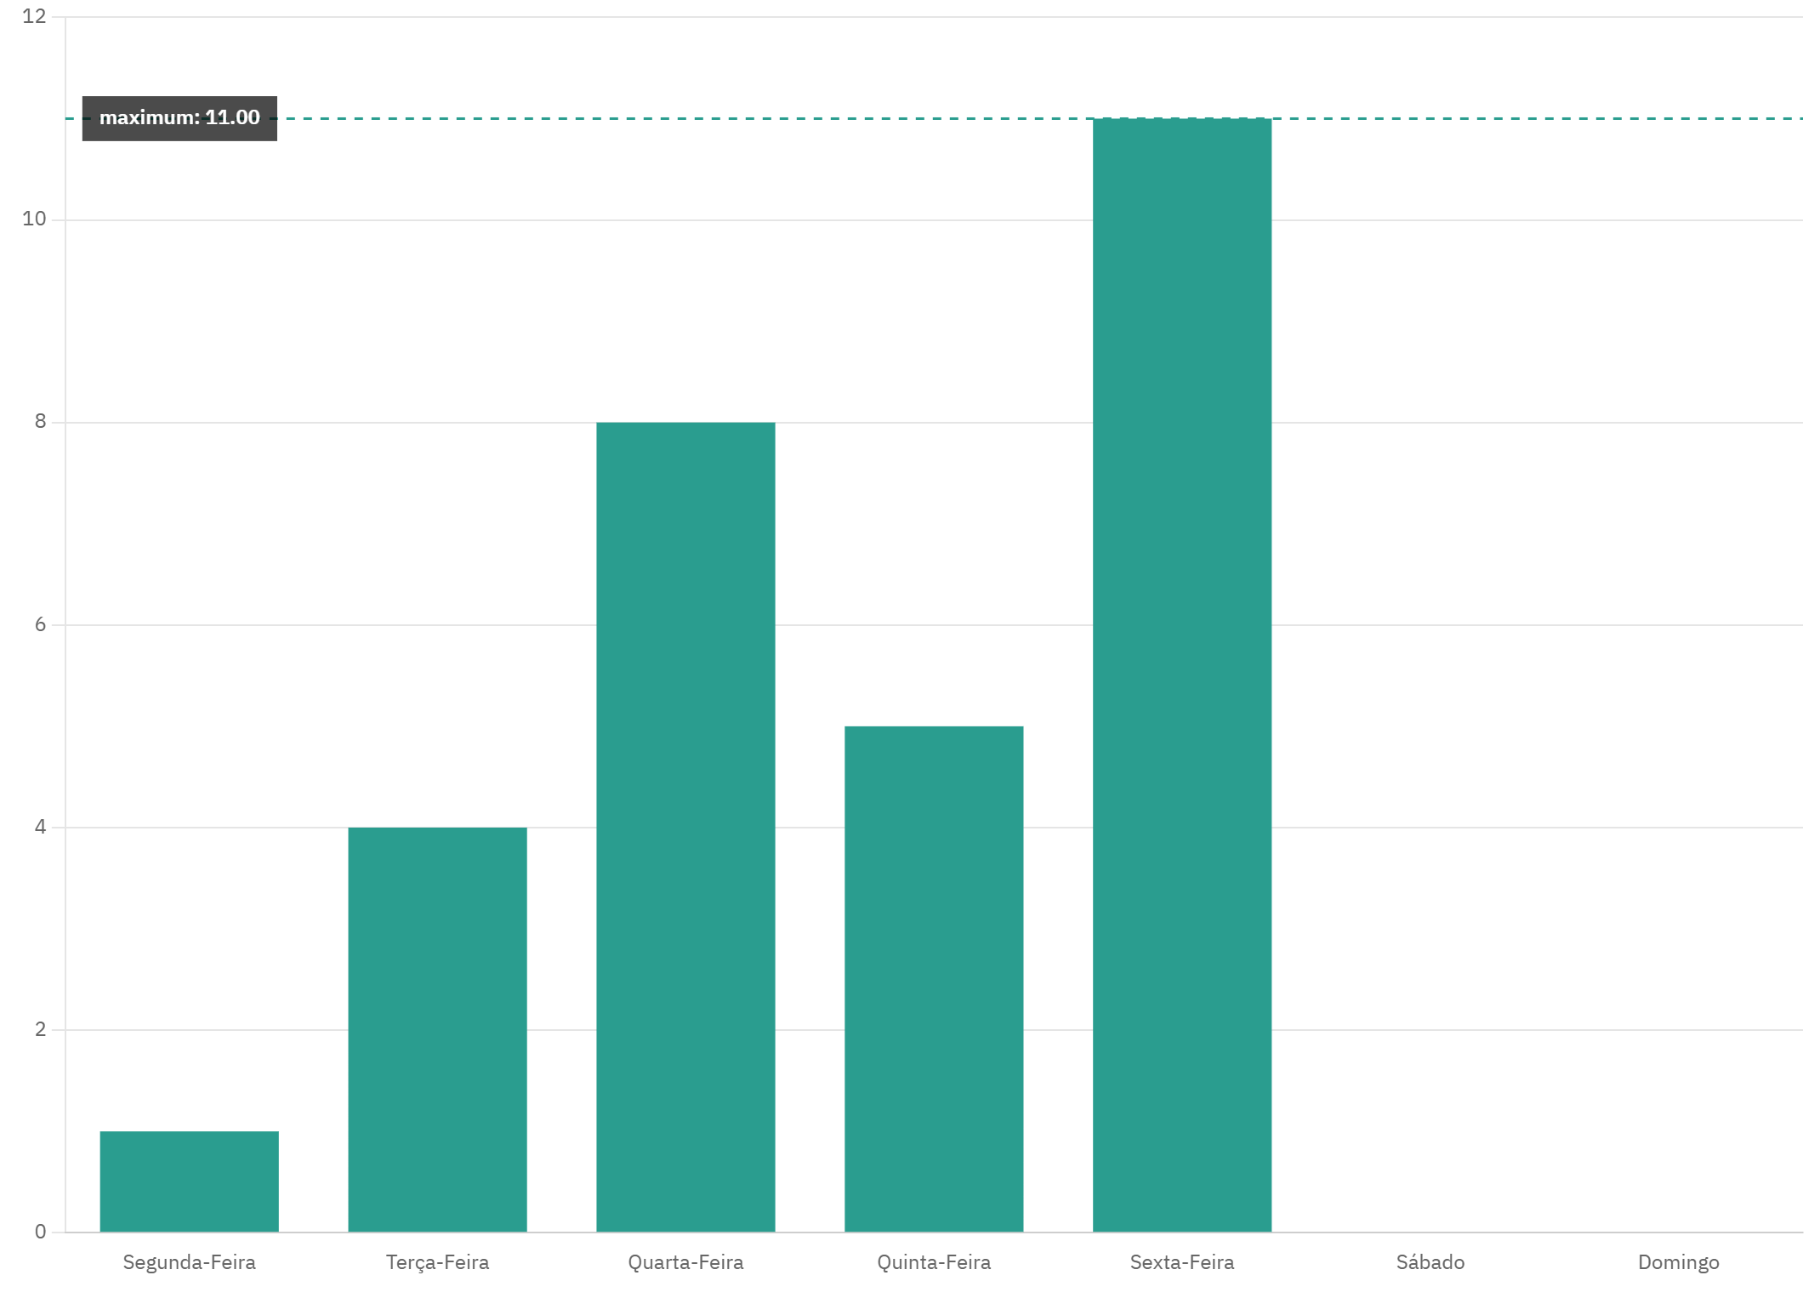
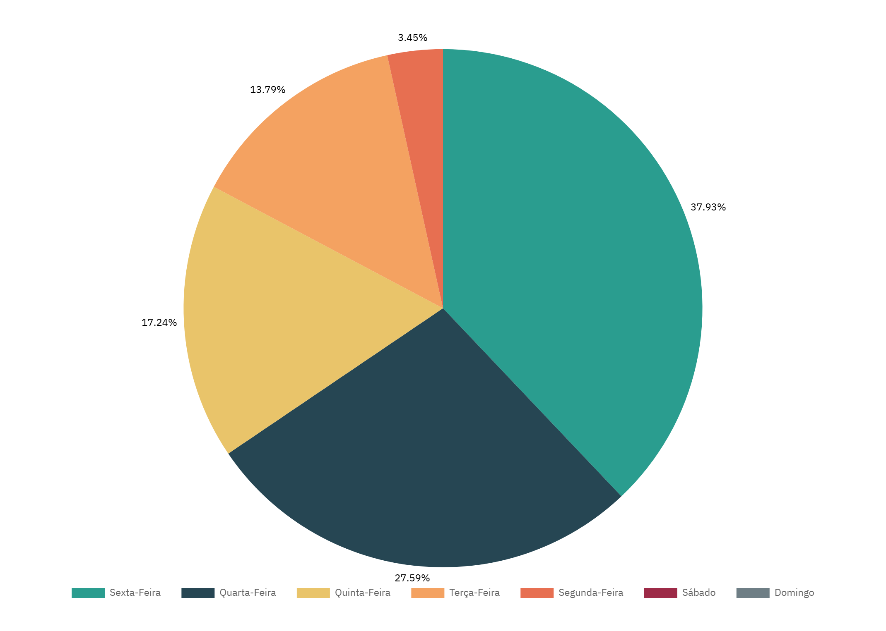
Frequência
Quantidade de “e-mails” que chegaram por cada dia da semana.
Média(%)

Slide 5
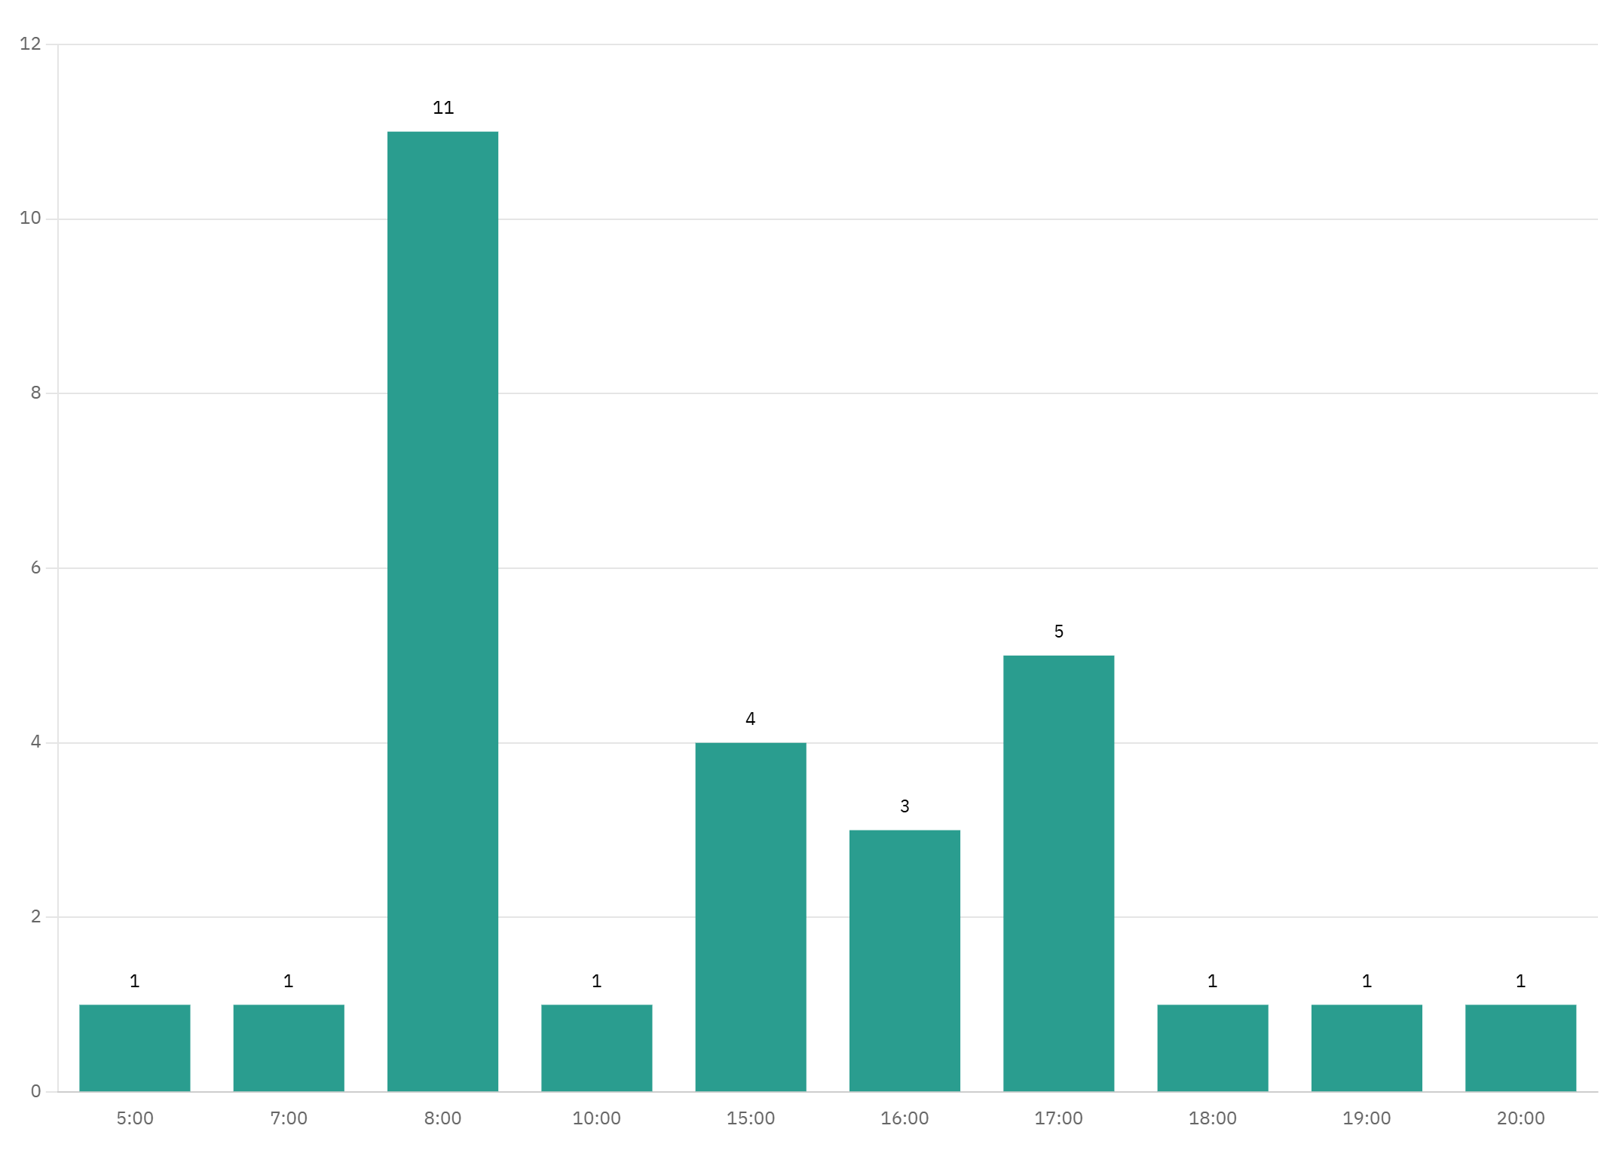
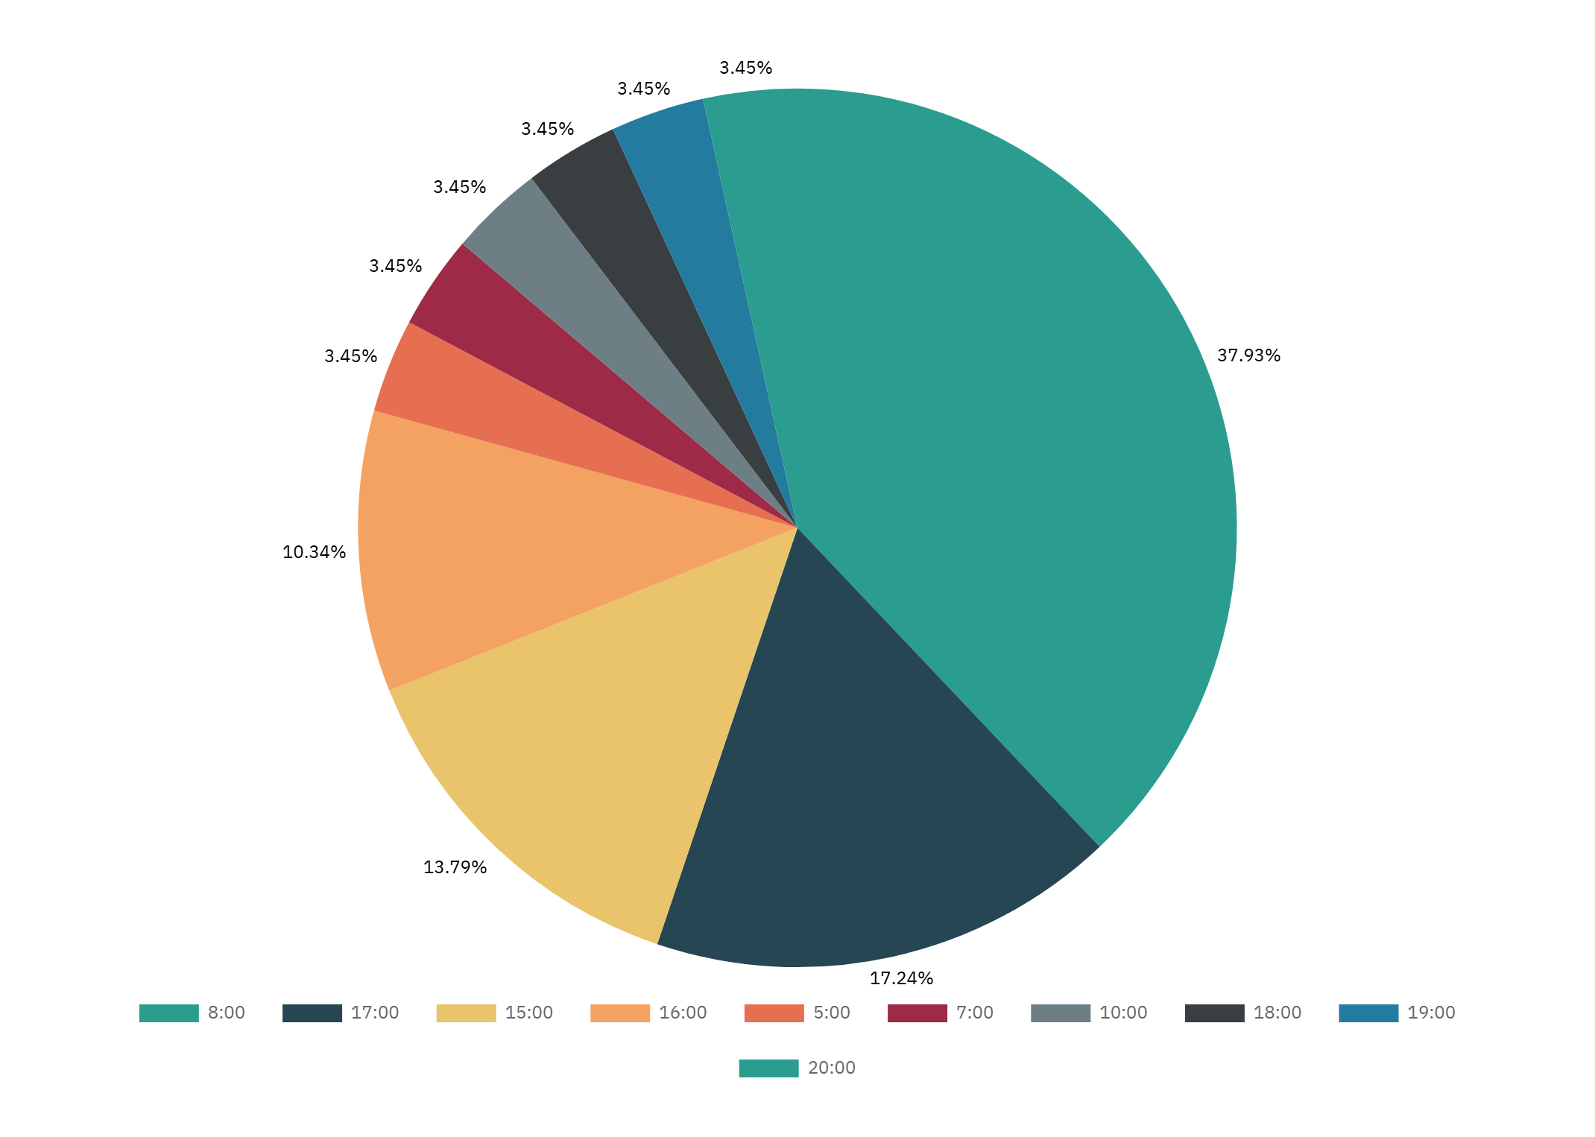
Frequência
Horas em chegaram os “e-mails”.
Média(%)

Slide 6
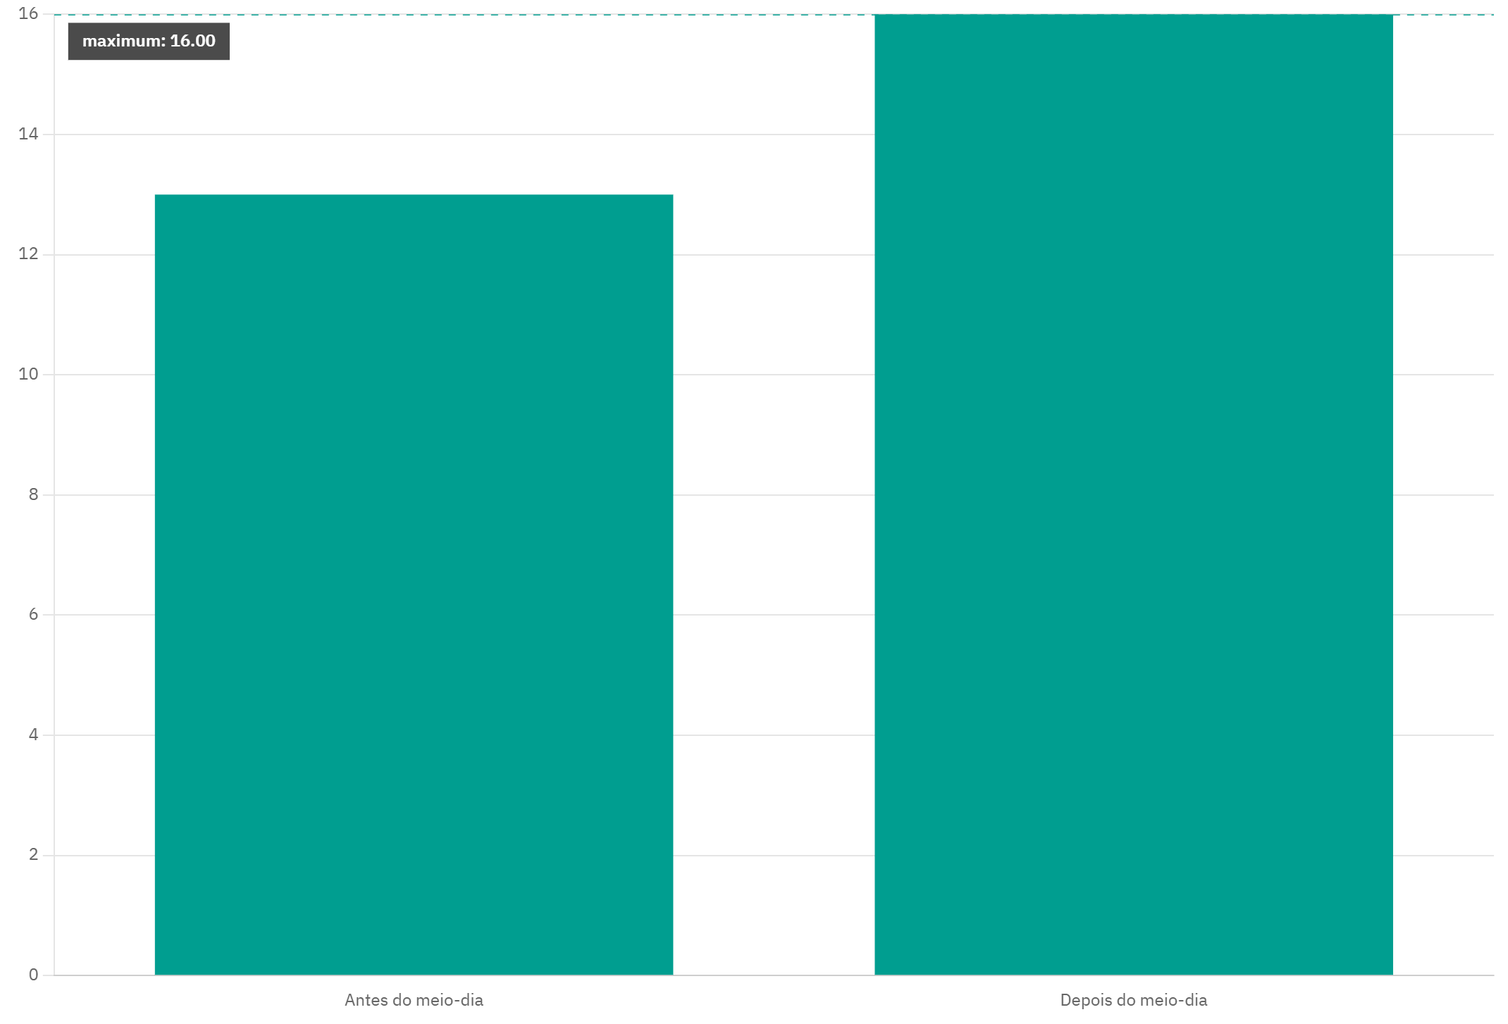
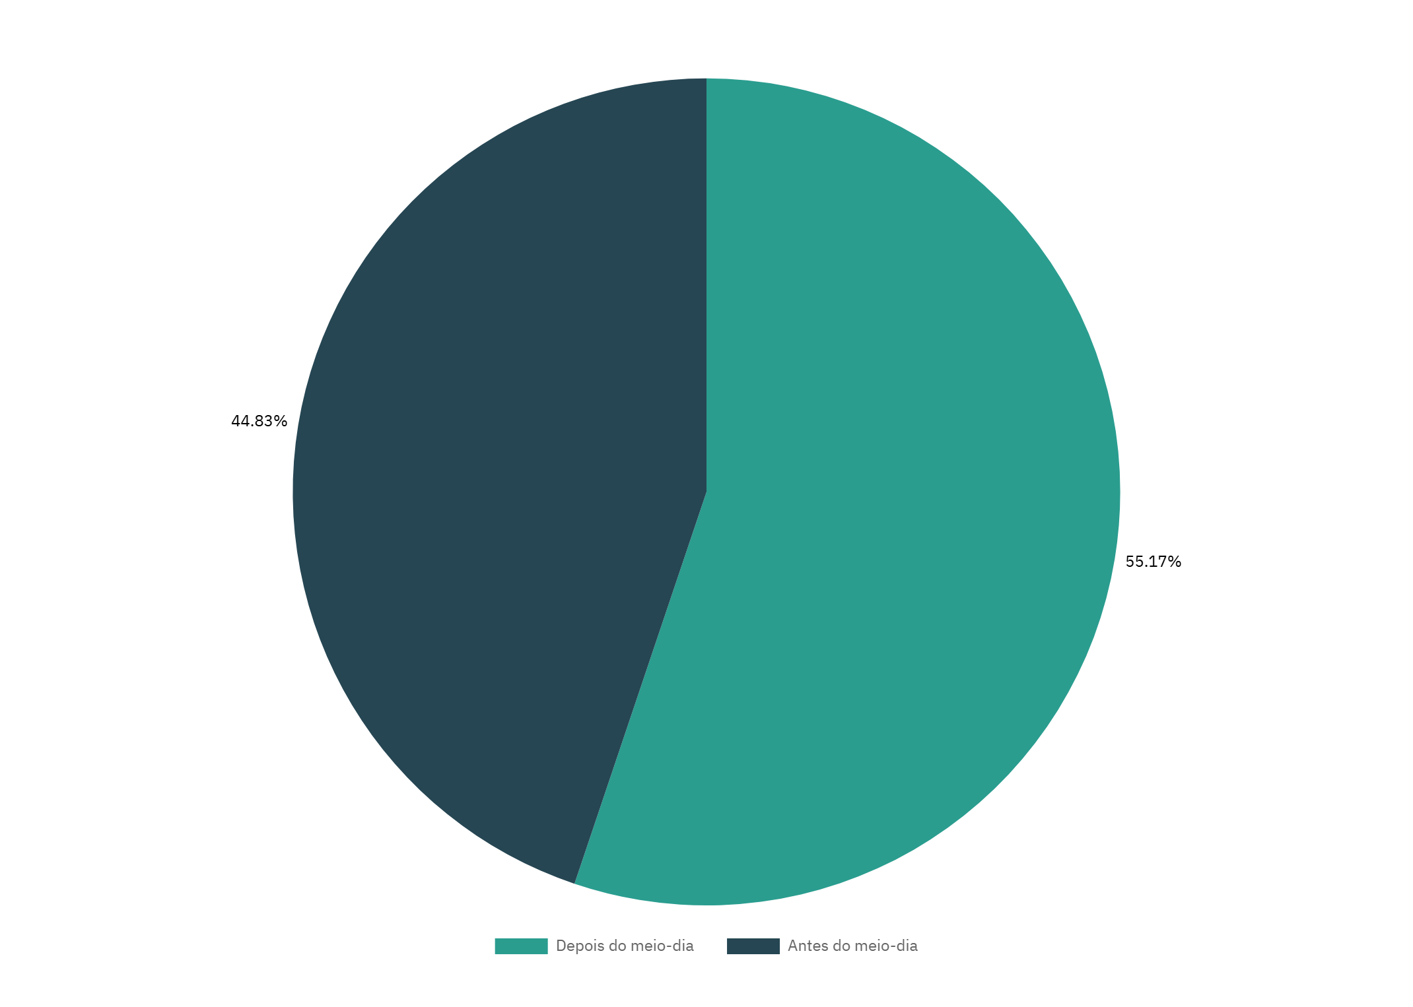
Frequência
Que metade do dia recebeu mais “e-mails”.
Média(%)

Slide 7
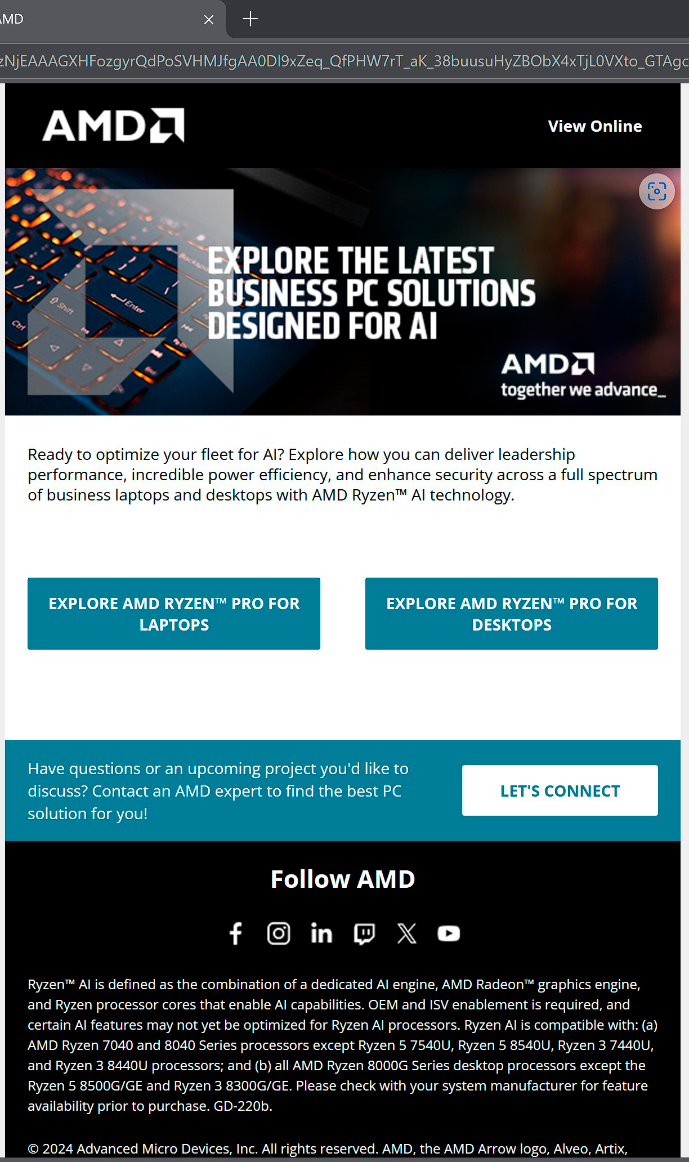
Relevância
Os “e-mails” são relevantes e vão ao encontro das minhas preferências, escolhidas aquando do momento da subscrição.
Dos 29 e-mails recebidos, considerei 0 irrelevantes.

Slide 8

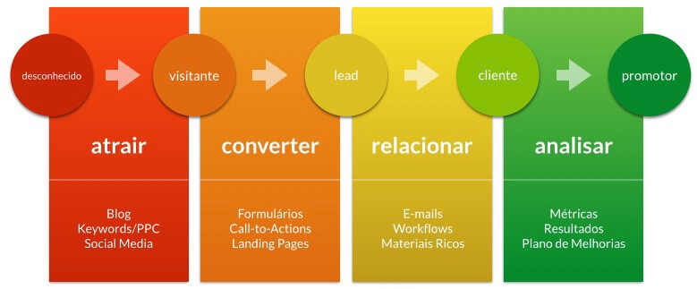
Fase da Jornada
Tráfego Quente:
Familiaridade com a marca
Confiança na AMD
Ciente do problema e das soluções
Conhecimento do produto
Designação atual:
Cliente
Os “e-mails” que me chegam têm como objectivo nutrir,são informativos e por vezes contêm convites para “webinars” e também acesso a “pdf´s” disponíveis para download no “website” da marca.

Slide 9
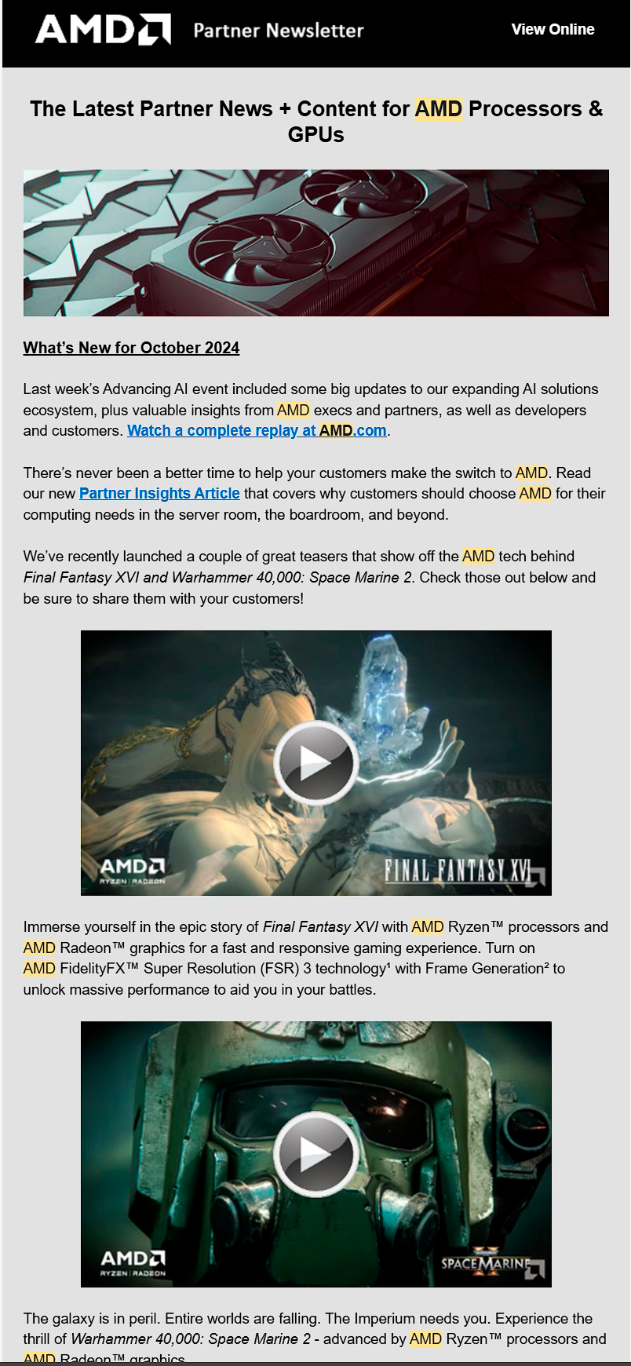

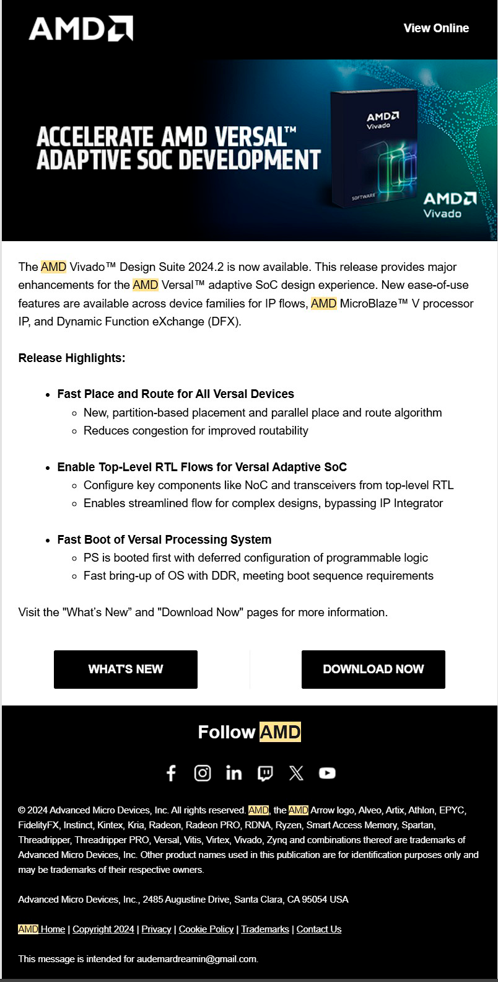
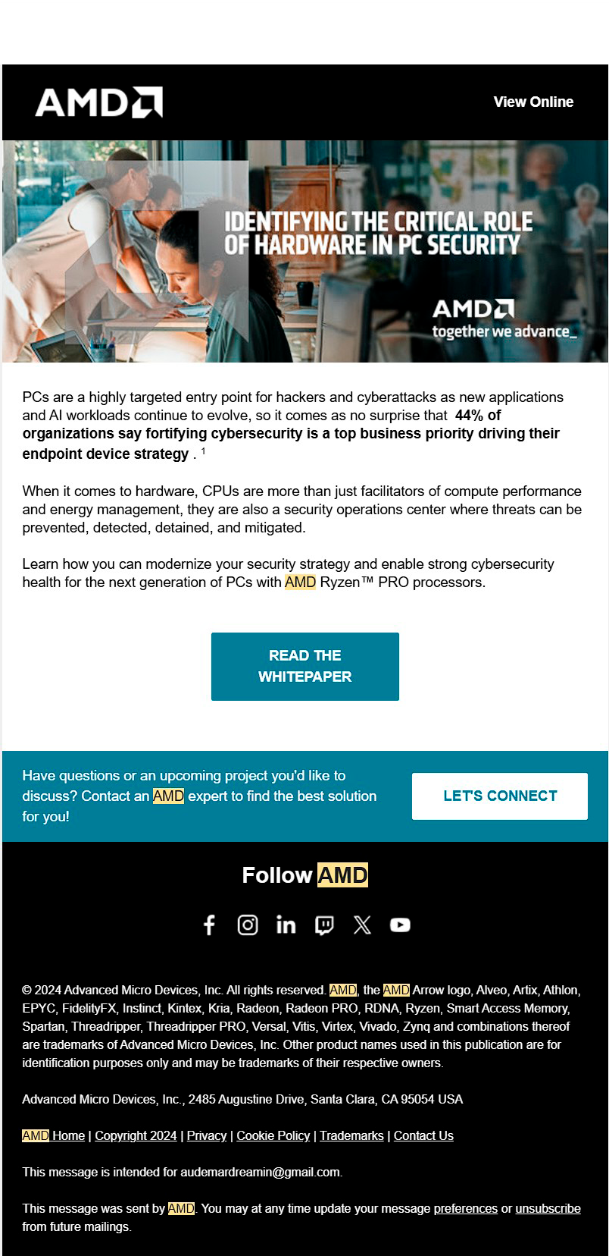
Anatomia do “E-mail”
Leia este “whitepaper” no nosso website para saber mais
Assista a este “webinar” para descobrir mais sobre este tópico
Faça o download deste “PDF” para saber mais
Mais sobre os nossos parceiros
Descubra novos produtos

Slide 10
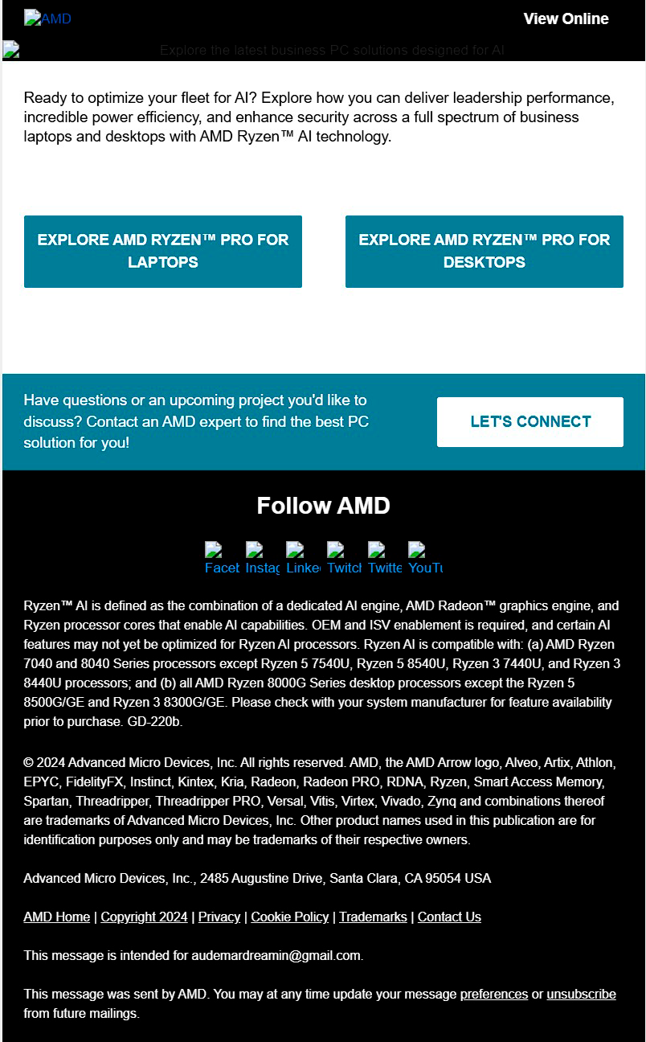
Anatomia do “E-mail”
Sem imagens carregadas
Com imagens carregadas
Ver no navegador
Cabeçalho
Opção negativa
+
Gerir preferências e Info
“Alternative text”
Texto
“Call to Action”
(CTA)

Slide 11
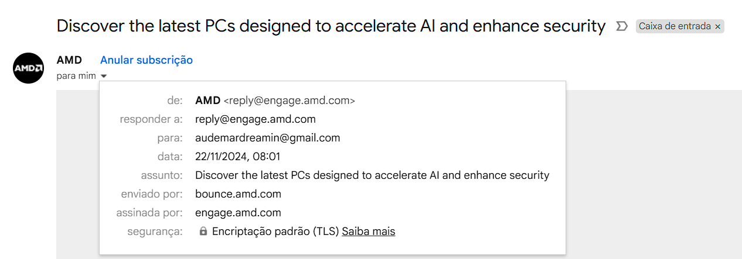
Remetente
No campo do nome do remetente esta marca dispõe do espaço para personalizar mais esta comunicação
Aqui a marca recusa o “NOREPLY” e em vez disso recorre ao “reply.engage” para mostrar abertura ao contacto

Slide 12
“Subjects” e “Preview Texts”
Linguagem usada não é do tipo que alerte os filtros “anti-spam”
No campo do “subject” a AMD resume de forma clara a mensagem do e-mail
Quando observamos a “preview text” podemos concluir que o link que lá se encontra, corresponde á “alternative text” que pertence á imagem do cabeçalho

Slide 13
Conteúdo
Estes “e-mails” resumem de forma muito clara, no texto, o que o subscritor poderá encontrar quando seguir o “CTA” até ao “website”
Nem todos os e-mails enviados tem a mesma finalidade. Alguns sugerem o “download” de um “pdf”, outros, a inscrição num um “webinar”
Aqui as imagens complementam o texto mas nunca são necessárias, para quem abre o “e-mail”, para perceber a mensagem que o texto quer transmitir
“CTA” branco encaminha-nos para a secção de ajuda da marca
“CTA” preto dirige-nos para um “website” secundário da marca
“CTA” leva-nos diretamente para o “website” principal da AMD

Slide 14
Sugestões de Melhoria
Remetente; Personalização; “Preview Text”

